Slide 1
Berlina dònuts
Les receptes de les famílies del puig agut

Slide 2
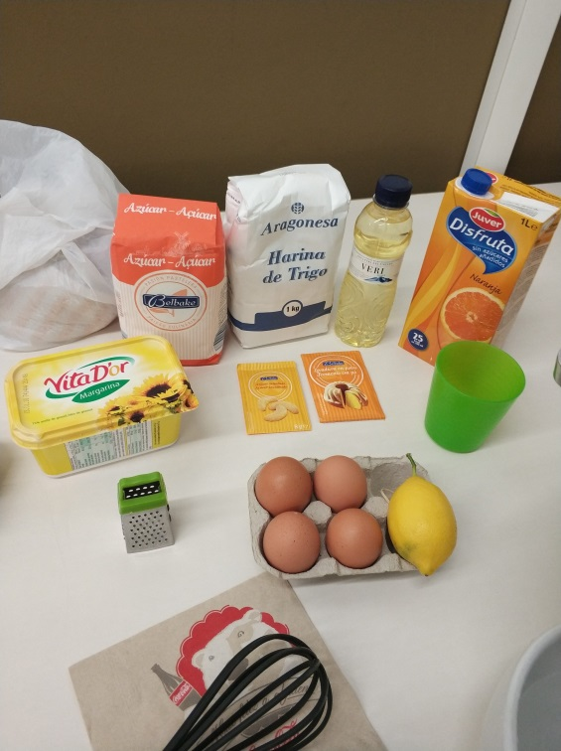
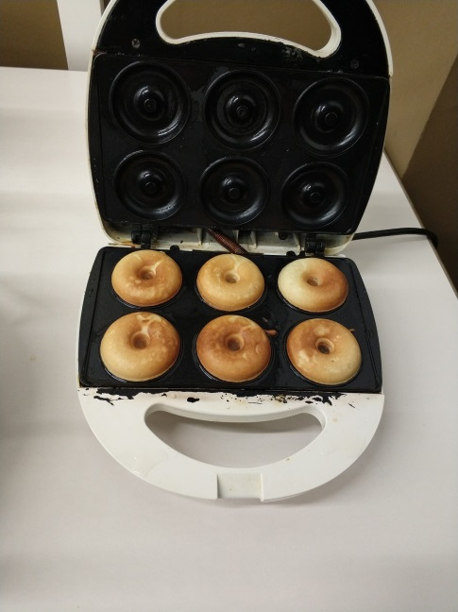
ingredients
4 ous
½ got de Sucre
1 sobre de vainilla
Ratlladura de llimona
1 got de farina
mantega (per untar la màquina)
1 got d’oli de Girasol
Suc del què més t’agradi (nosaltres li hem posat de taronja)
Màquina de fer dònuts

Slide 3
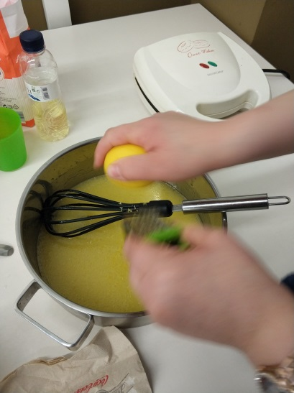
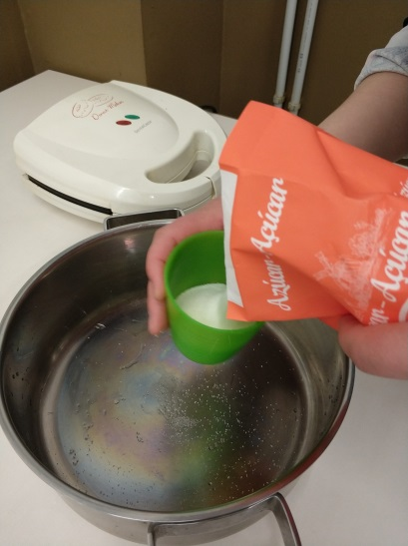
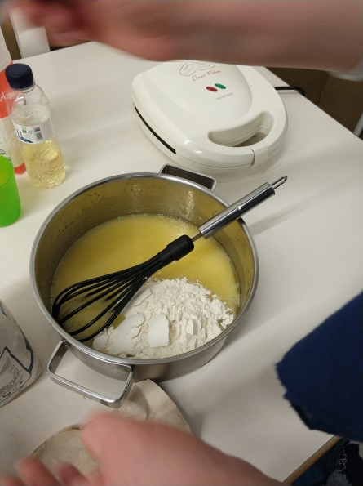
preparació
Mentre s’escalfa la màquina de fer dònuts preparem la massa. ..
En un bol posem:
un got de farina
mig de sucre
4 ous
un sobre de vainilla
un got d’oli de girasol
un sobre de llevat
ratllem la llimona
mig got del suc que més ens agradi.
Ho barregem tot amb l’ajuda d’un batedor manual fins que obtenim una massa espessa.

Slide 4
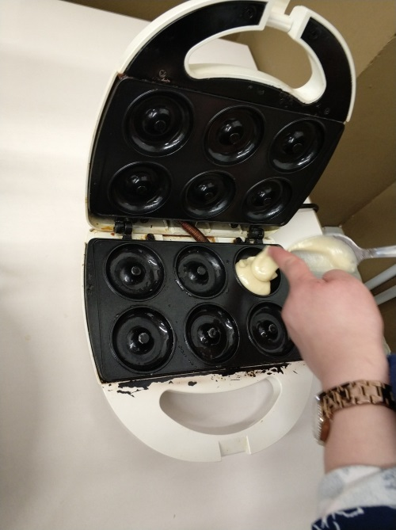

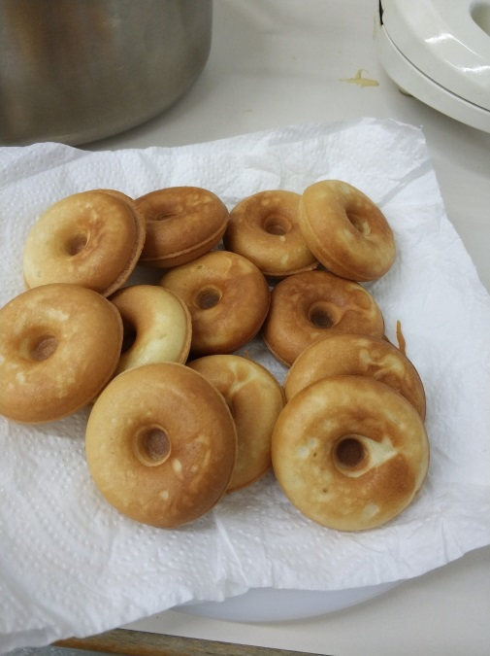
Untem la màquina amb mantega per tal de que no se’ns enganxi.
Posem la massa que li cal a cada lloc i tapem. Un cop ha pujat, ja tenim els dònuts a punt.
Si voleu podeu decorar amb xocolata, melmelada, sucre glaç…
als infants els encantarà!

